Slide 1
RAPID QUESTION
SET:- VI
(Class- 6 to 8)

Slide 2
QUESTION NO. – 1
Complete analogous pair: Moon : Satellite : : Earth : ?
पूर्ण समरूप युग्म : चन्द्रमा : उपग्रह : : पृथ्वी : ?

Slide 3
QUESTION NO. – 2
The first Indian actress to have been nominated to the Rajya Sabha was
राज्यसभा के लिए मनोनीत होने वाली पहली भारतीय अभिनेत्री थी

Slide 4
QUESTION NO. – 3
What does “R” stands in the name of the legendary cricketer, Sachin R Tendulkar?
महान क्रिकेटर सचिन आर तेंदुलकर के नाम में “R” का क्या अर्थ है?

Slide 5
QUESTION NO. – 4
The headquarter of International Court of Justice(ICJ) is at
अंतर्राष्ट्रीय न्यायालय (ICJ) का मुख्यालय कहाँ है?

Slide 6

QUESTION NO. – 5
Find out the alternative figure which contains figure (X) as its part.
वह वैकल्पिक आकृति ज्ञात कीजिए जिसके भाग के रूप में आकृति (X) है।

Slide 7
QUESTION NO. – 6
The language spoken in Lakshadweep island is?
लक्षद्वीप द्वीप में बोली जाने वाली भाषा है?

Slide 8
QUESTION NO. – 7
How many teams will compete in the Indian Premier League (IPL) 2022?
इंडियन प्रीमियर लीग (आईपीएल) 2022 में कितनी टीमें प्रतिस्पर्धा करेंगी?

Slide 9
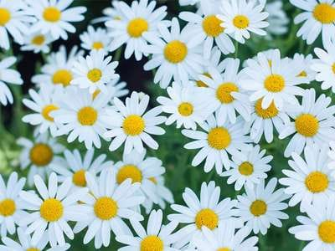
8. Identify this flower whose name signifies the first one to open to the morning sun each day.
इस फूल की पहचान करें जिसका नाम हर दिन सुबह के सूरज के लिए सबसे पहले खुलने का प्रतीक है।

Slide 10

QUESTION NO. – 9
Identify this personality who is politician as well as cricketer.
इस शख्सियत को पहचानिए जो राजनेता होने के साथ-साथ क्रिकेटर भी है

Slide 11
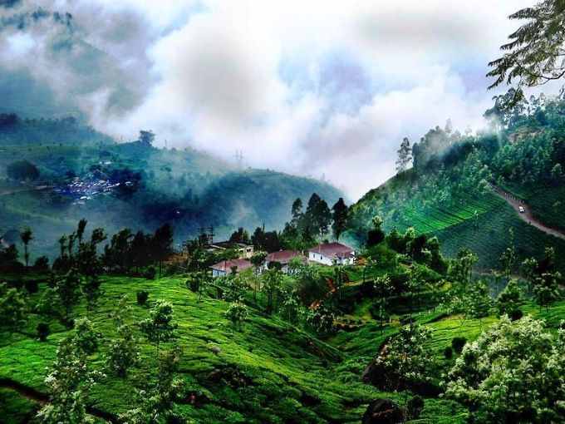
10. Identify this city , located in Karnataka, which is also known as the Scotland of India. Famous for its hospitality and coffee plantation.
कर्नाटक में स्थित इस शहर की पहचान करें, जिसे भारत का स्कॉटलैंड भी कहा जाता है। अपनी सत्कार और कॉफी बागान के लिए प्रसिद्ध है।

Slide 12
ANSWERS
1. Planet (ग्रह)
2. Nargis Dutt (नरगिस दत्ता)
3. Ramesh (रमेश)
4. The Hague ( Netherlands) (हेगा, नीदरलैंड)
5. (3)
6. Malyalam (मलयालम)
7. 10
8. Daisy (गुलबहार)
9. Navjot Singh Sidhu ( नवजोत सिंह सिद्धू)
10. Coorg (कुर्ग)

